Slide 1
бизнес-технология «Форсайт» – на уроках истории и обществознания
XXI Краснодарский педагогический марафон
Автор : Карпенко Екатерина Владимировна
Учитель истории и обществознания
МАОУ СОШ № 102-ф

Slide 2
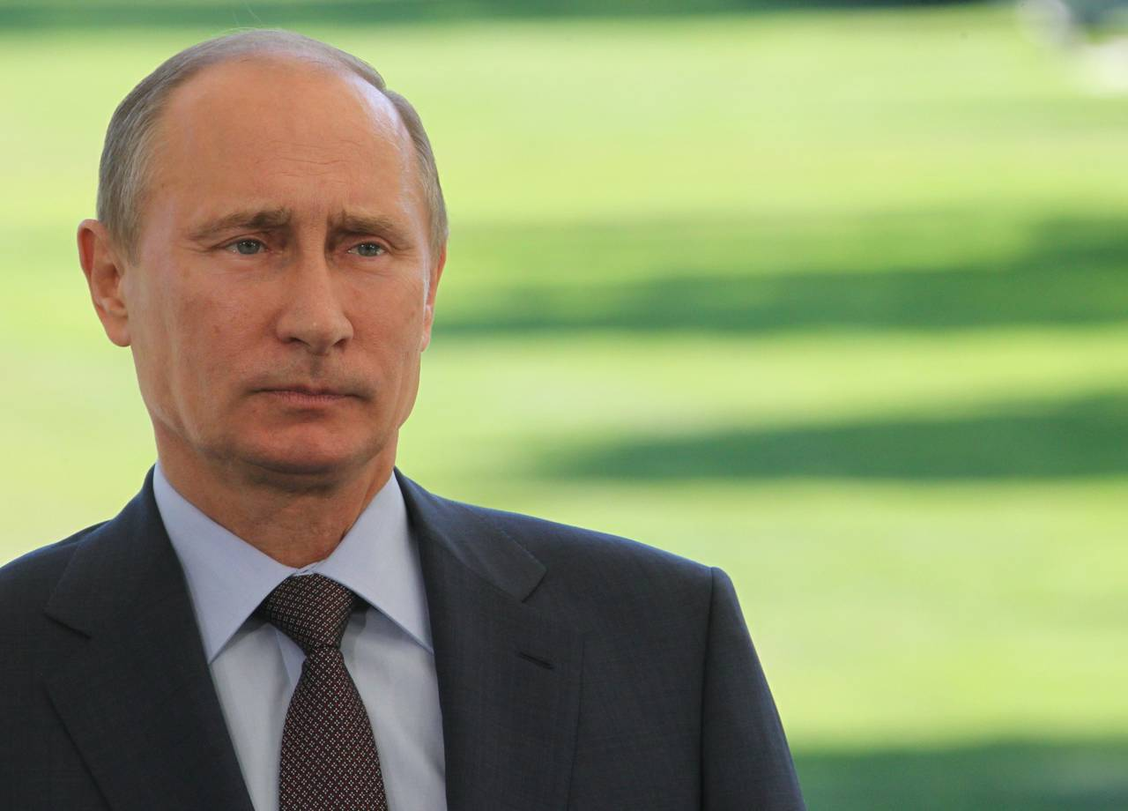
«В нашей стране постоянно, на протяжении веков уделяли огромное внимание и придавали большое значение развитию образования, потому что, безусловно, от уровня образования, от уровня применяемых технологий, от того, какие амбиции возникают у каждого конкретного человека, региона, либо всей страны, зависит будущее государства…»
В.В.Путин

Slide 3
«Широкая цифровая трансформация должна войти в жизнь каждого человека и каждой семьи…»
В.В.Путин

Slide 4
Форсайт (от англ. Foresight — «предвидение») — это технология и формат коммуникации, позволяющие участникам договориться по поводу образов будущего, а также, определив желаемый, согласовать действия в его контексте.

Slide 5
Цель Форсайта:
создание желаемого образа будущего с написанием отчета о его достижении и отработка навыков анализа, систематизации, установления связей, моделирования и планирования.

Slide 6
Детский форсайт – это вовлечение школьников в проектирование будущего своих городов, а также реализация собственных социально-значимых проектов, направленных на приближение желаемого образа будущего.

Slide 7
Способы реализации «форсайта» :
Сессия — прямой обмен мнениями по поводу существующих явлений и их развития. Результатом реализации является формирование общего мнения путём объединения разных взглядов и мнений;
Проект — путём совместных усилий и обсуждений появляется план для реализации поставленных задач. Планируются результаты, сроки для реализации поставленных задач;
Процесс- конечным результатом является стратегия, которая начинается с первоначального плана, проработанного в процессе «мозговым штурмом».

Slide 8
Педагог инновационного типа - это профессионал, готовый к экспериментам, инновациям и изменениям в педагогическом процессе. Это творческая личность, являющаяся одним из составляющих инновационного процесса в педагогике. Он должен воспринимать различные точки зрения, не изменяя собственное видение проблемы.

Slide 9
Основные принципы «форсайта»:
Вовлеченность — включение в организацию форсайт – технологии учеников разной успеваемости и разносторонних интересов;
Коммуникация - предусмотрен обязательный обмен мнениями, дискуссий между всеми участниками форсайта;
Согласие - выработка консенсусного мнения по всем ключевым вопросам всеми участниками;
Системность процесса прогнозирования – присутствие необходимости использовать разнообразные методы прогнозирования, при этом участвующие эксперты мыслят структурировано .

Slide 12
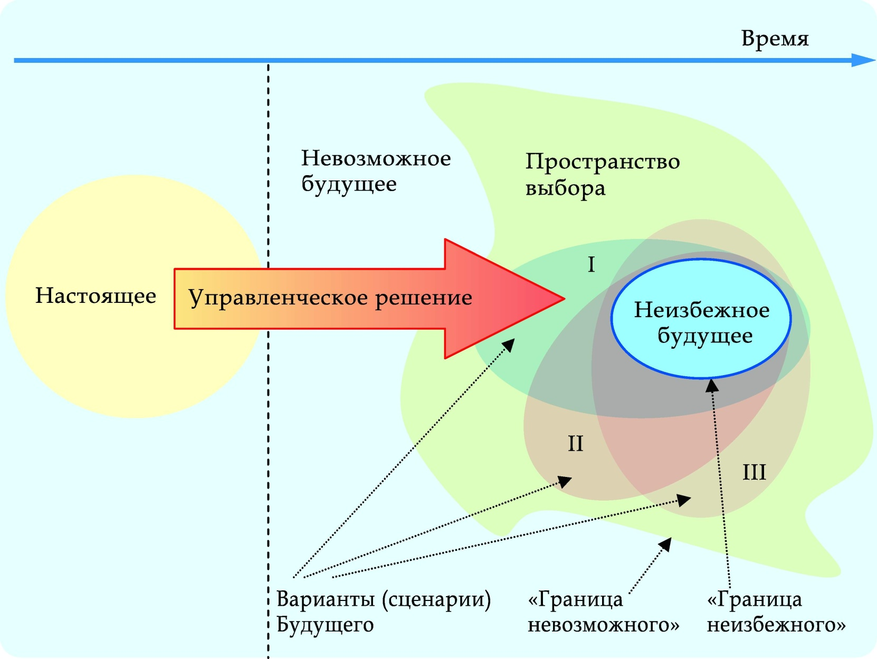
Метод «Сценирования»

Slide 13
Метод «библиометрического цитирования»
Библиометрия - это применение статистических методов к изучению библиографических данных, особенно в научном контексте, а также в контексте библиотечного дела и информатики и оно тесно связано с наукометрией (анализ научных показателей) до такой степени, что обе области в значительной степени пересекаются.

Slide 14
Мозговой штурм
Мозговой штурм (от англ. brainstorming) — это техника генерации идей, которую применяют для выявления проблем или поиска решений. Главная цель методики — собрать как можно больше идей, а потом отобрать из них те, которые можно воплотить в жизнь.

Slide 15
Метод «Качели времени»
«Качели времени» – это метод интеграции специальных знаний о будущем (из философии, социологии, социальной психологии, правоведения, экономики, политологии, педагогики и др.), собранных у тех, кто влияет или может влиять на его приближение. Цель «Качелей времени»: создание желаемого образа будущего с написанием отчёта о его достижении.

Slide 16
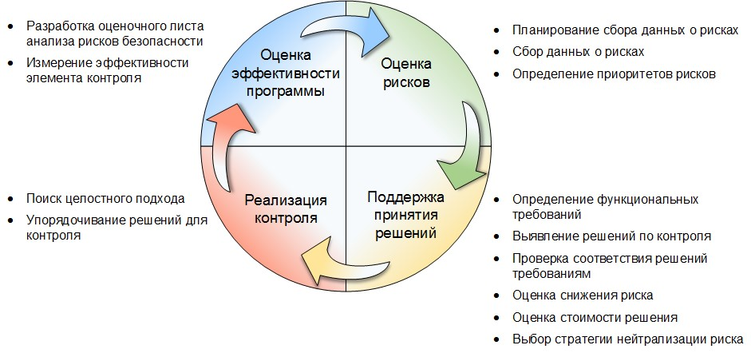
Метод «Рисков и возможностей»
«Риски и возможности» - форсайт – приём, направленный на развитие критического мышления и причинно-следственного анализа. Формирует гражданскую идентичность и способность обсуждать проблемы и принимать решения.

Slide 17
Результат Развития:
*Личностное: воспитание личности, способную к успешному развитию, саморазвитие, творческий потенциал, умение «уметь учиться»…
*Социальное: планирование будущего, активное использование элементов форсайт – технологии на уроках истории и обществознания, российская и гражданская идентичность, принятие демократических ценностей, толерантность, патриотизм, освоение основных социальных практик.
*Познавательное: формирование у учащихся научной картины мира, развитие способности управлять своей интеллектуальной деятельностью, развитие мыслительных операций.
*Коммуникативное: компетентность в общении, умение слушать, вести диалог, участвовать в обсуждении проблем и принятии решений, строить сотрудничество.

Slide 19
СПАСИБО ЗА ВНИМАНИЕ !

Slide 20
Уважаемое жюри! Позвольте представить свой опыт работы на ваш суд!
Креативный проект интеллектуально – творческой форсайт - игры: «Качели времени» (закладывается первое понятие о карте времени (дорожной карте). Любое историческое событие мы рассматриваем в обратном порядке. От настоящего – к прошлому. Он помогает ребенку стать участником диалога на историческую тему, провоцирует его искать доказательства для своих исторических суждений.
Развитию аналитических навыков и навыков критического мышления оптимально способствует форсайт – прием: «риски» и «возможности». История дает нам достаточно материала, чтобы подумать, какие риски лежали в основе событий, какими возможностями обладали исторические деятели, и как сочетание рисков и возможностей повлияло на исторический процесс.
От исторического анализа переходим к моделированию будущего. Строим «Дерево целей» для достижения этого будущего, рассматриваем риски и возможности предполагаемых событий. На этом этапе ребята намечают пути достижения наиболее значимой личной цели: чаще всего это цель – успешно сдать ЕГЭ. Вместе разрабатываем план и осмысленно идем к этой цели.

Slide 21
Уважаемое жюри! Позвольте представить свой опыт работы на ваш суд!
Заключительная ступень форсайта, схематично выстраивается в следующую логическую цепочку: от будущего (фантазии) – к прошлому, фактам и закономерностям – к сегодня (личному опыту) – и к планируемому будущему.
Мы создаем дорожные карты будущего для общества в целом, группы или лично для себя. Например, на уроке обществознания по теме «Деятельность – способ существования людей» мы создадим перспективную дорожную карту «От школы к будущей профессии». Изучая тему «Экономическая культура», каждый ученик работает над построением индивидуальной дорожной карты «Моя финансовая грамотность».

Slide 22
Уважаемое жюри! Позвольте представить свой опыт работы на ваш суд!
Думаю, самое время для вопроса: помогает ли форсайт ученикам? Сравнительный анализ результатов показывает увеличение количества учеников сдающих экзамен, повышение качества результатов, а также повышение результативности участия в предметных конкурсах и олимпиадах.

Slide 23
Уважаемые коллеги! Что для вас является самым желаемым будущим?
Думаю, это успешность учеников. Горжусь, что с некоторыми из них мы вместе разрабатывали дорожную карту и шли их к большому будущему.
Свое будущее я связываю со школой. Давайте вместе с детьми и прямо на уроках будем продолжать строить счастливое будущее.

